Slide 1



45.04.01 ФИЛОЛОГИЯ
АЛТАИСТИКА И ОБЩЕЕ ЯЗЫКОЗНАНИЕ (магистратура)

Slide 2
Условия поступления
Срок обучения
2 года
Форма обучения
очная
Общее количество мест: 19
бюджетных
13 мест
договорных
6 мест

Slide 3
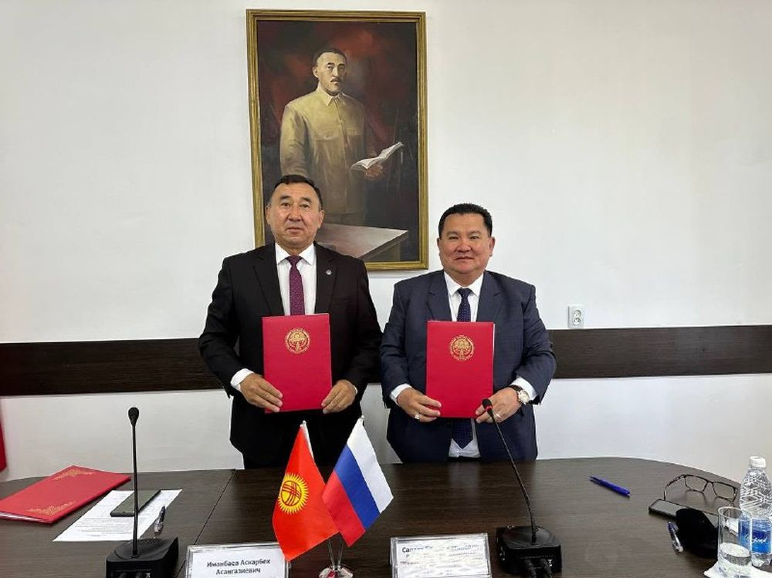
Преимущество программы:
сетевая форма реализации образовательной программы совместно с Иссык-Кульским государственным университетом им. К. Тыныстанова (Республика Кыргызстан): возможность обучения по программе «двух дипломов»;
формирование у выпускников различных компетенций, обеспечивающих их высокую конкурентоспособность на рынке труда.

Slide 4
НАВЫКИ НАШИХ
ВЫПУСКНИКОВ
Владение алтайскими (тюрко-монгольскими) языками;
Полевые исследования;
Сравнительные исследования;
Международные проекты
Современные методы науки;
Цифровые технологии;

Slide 5
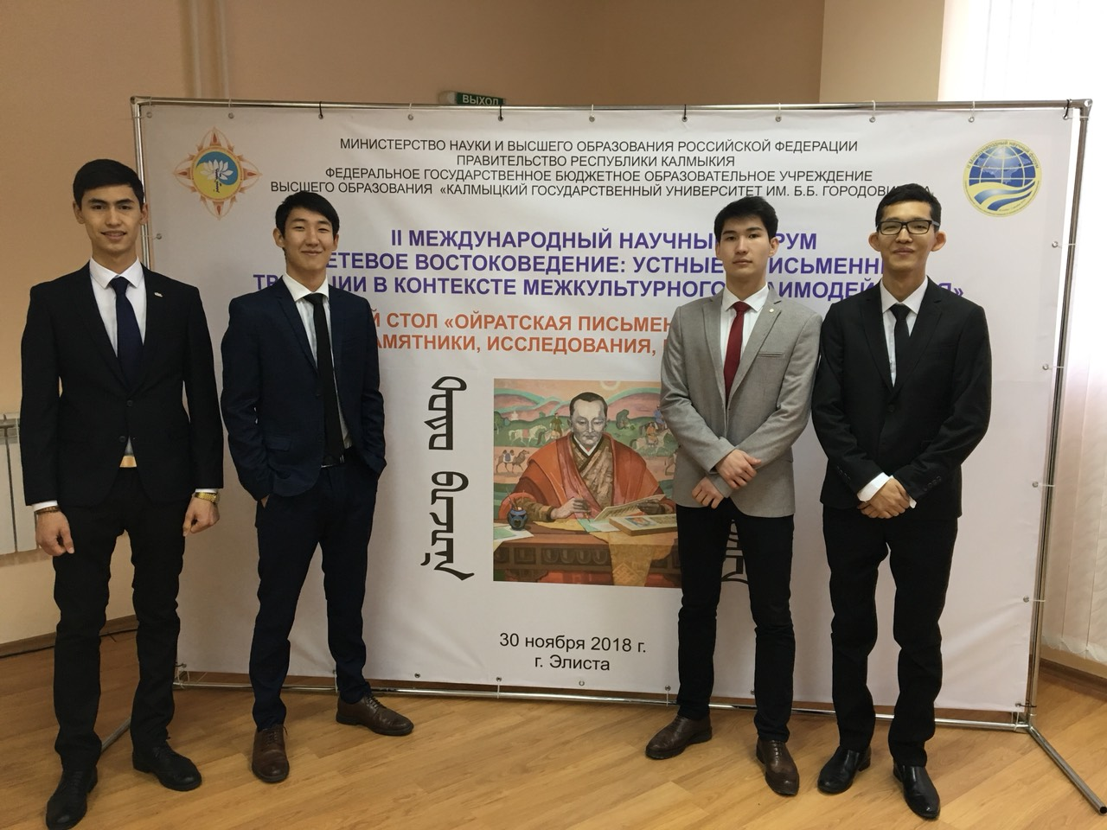
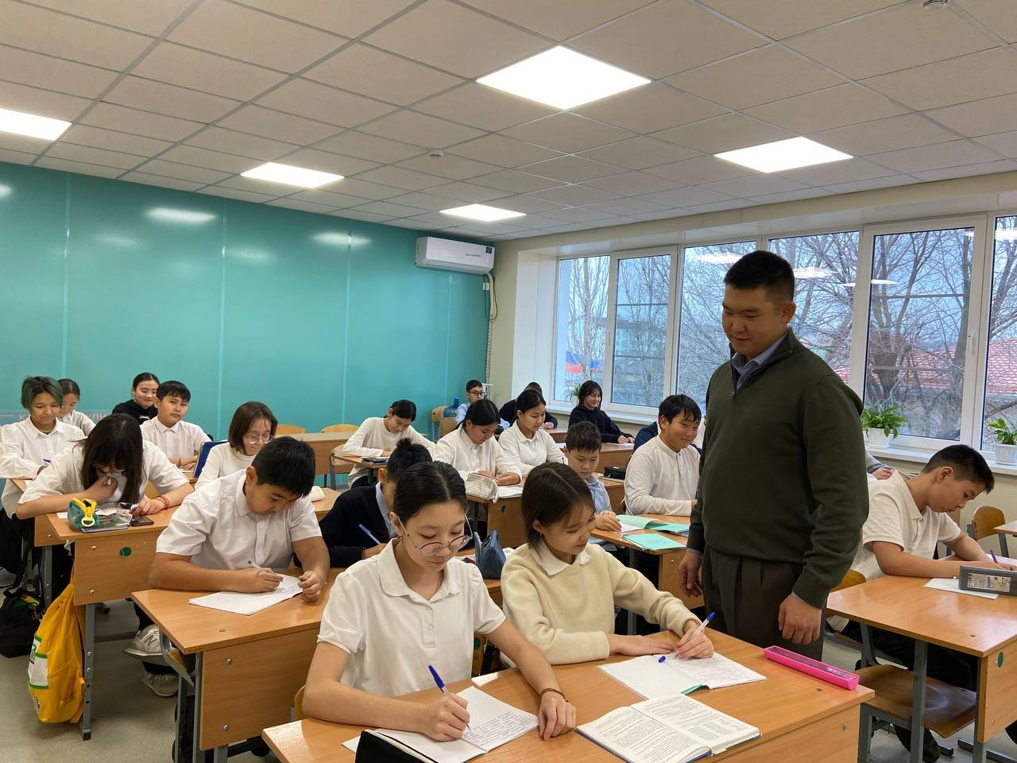
КАРЬЕРНЫЕ ПЕРСПЕКТИВЫ
Наука и академическая деятельность:
работа в университетах,
научных институтах и лабораториях
Образование: преподавание в школах, колледжах или языковых центрах, разработка методики преподавания и учебные материалы;
Государственные и муниципальные службы: работа в органах культуры и образования

Slide 6
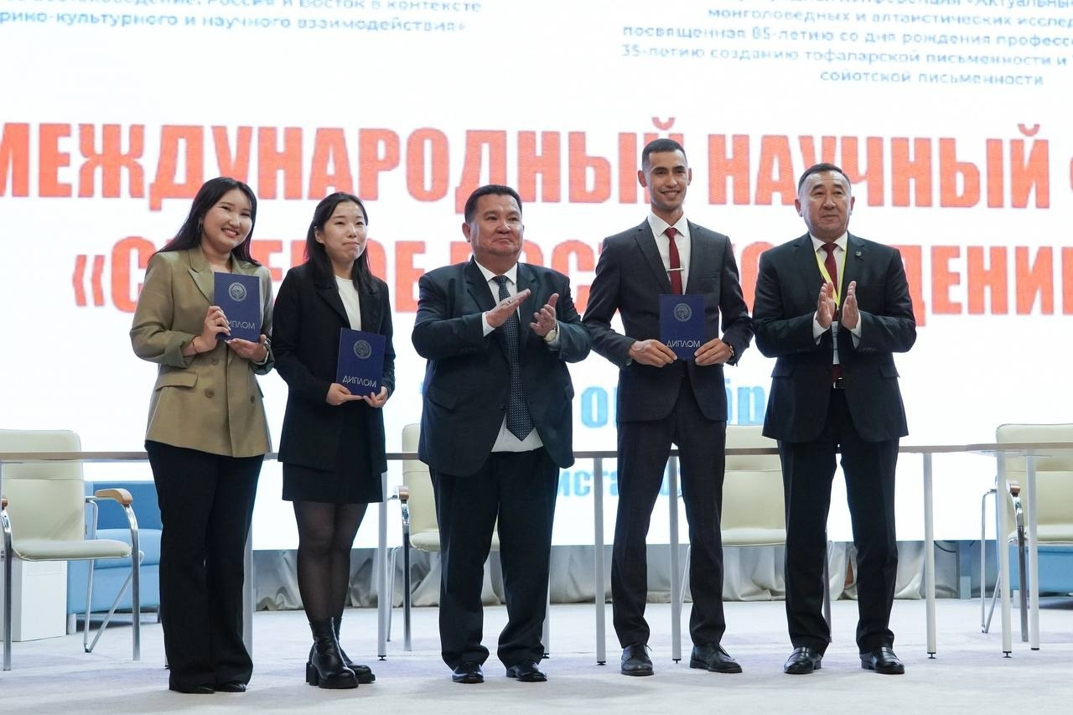
Выпускники программы
«Алтаистика и общее языкознание» открывают перед собой широкий спектр профессиональных возможностей:
Международная деятельность и управление: дипломатия, межкультурное сотрудничество

Slide 7
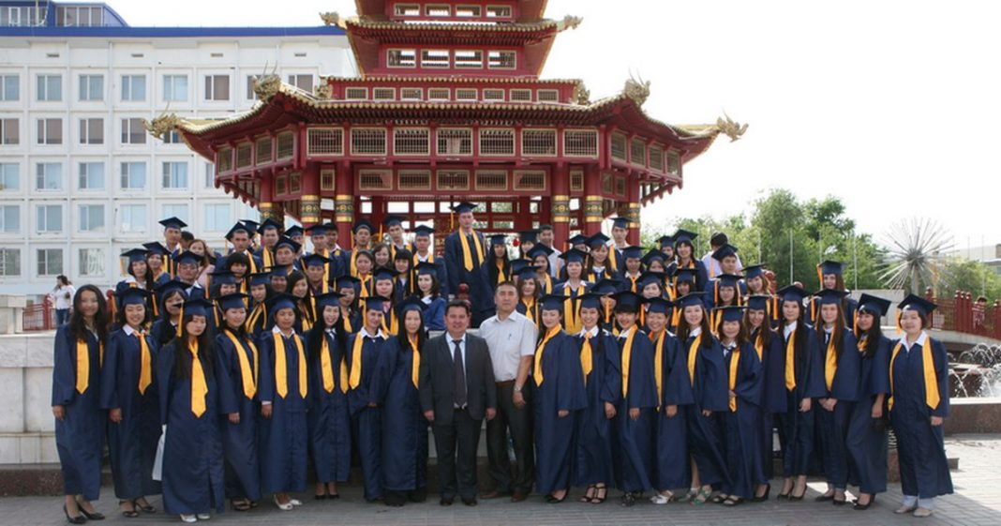
НАШИ КОНТАКТЫ
Институт калмыцкой филологии и востоковедения
Адрес: 358000, Республика Калмыкия, г. Элиста,
ул. Пушкина 7, КалмГУ,
корпус 6, каб. 103
Эл. почта: mingiyan75@mail.ru
Телефон: 89093981680

